Slide 1
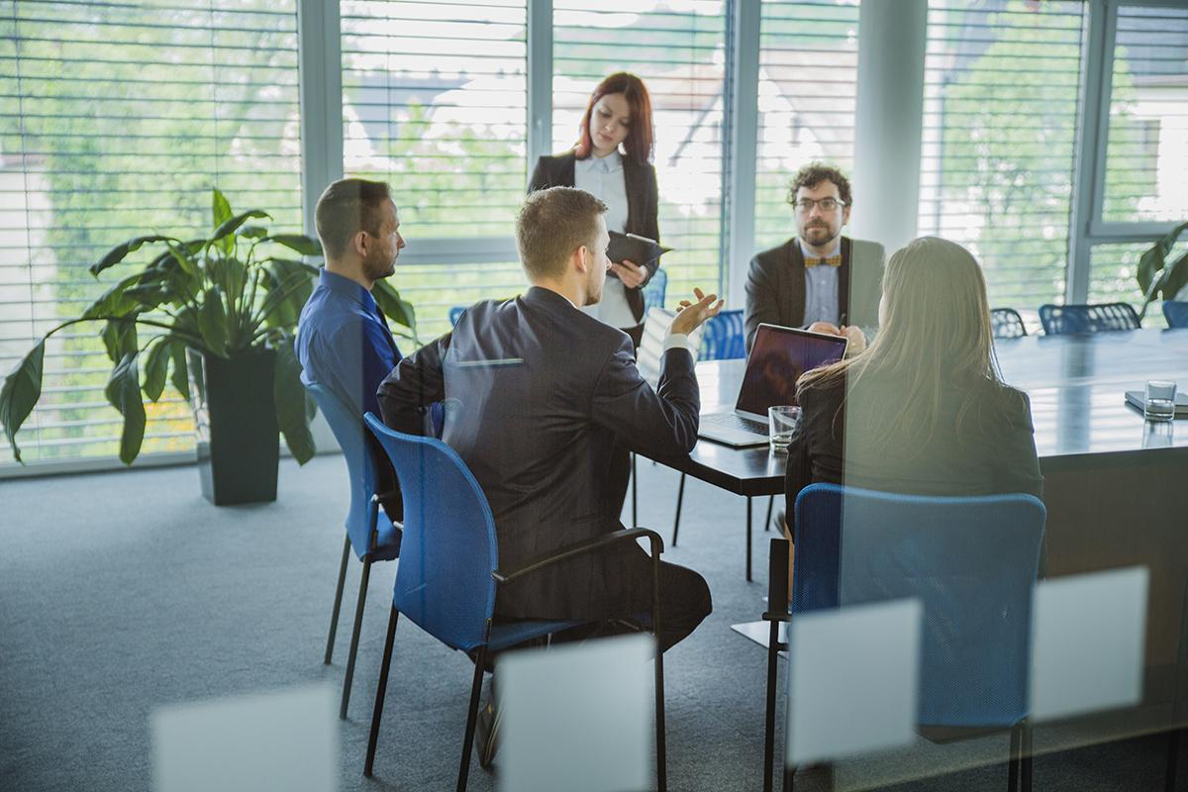
כל מה שצריך בשביל להצליח

Slide 2
Be Talent – כל מה שצריך בשביל להצליח
קהילת Be Talent הוקמה בתור מענה לצורך של מנהלים.ות בכירים.ות לנטוורקינג איכותי, ושייכות לקבוצה שיש בה מובילות ומנהיגות.
הקהילה מהווה רשת חברתית ועסקית - מכפילת כוח, בעלת הון אנושי מוביל, שתפקידה לתת מענה לאתגרים העסקיים לצד הצרכים והרצונות האישיים והמקצועיים של כל חבר
וחברה בקהילה.

Slide 3
הקהילה שמה לנגד עיניה את היכולת להוביל, להשפיע, לשנות.
הקהילה מהווה פלטפורמה, עבור כל מנהל ומנהלת בכיר ובכירה
בישראל ובעולם, למימוש הפוטנציאל האישי והמהות הפנימית,
הן בפן העסקי והן באישי.
החזון הוא לקדם יחד מטרות אישיות ועסקיות תוך שיתוף
בידע, יצירה והעמקה של מעגלי הנטוורקינג שלנו, הבאת היכולות שלנו, והפרסונה שאנחנו, כדי למצות את מלוא הפוטנציאל החבוי בנו.
חזון הקהילה

Slide 4
קהילה- למה לכם?
קהילה מהווה פלטפורמה לחיים משותפים ודומים, בייחוד כשאנו יכולים להביא את עצמנו, להיפתח ולקבל מהחברות בקהילה:
נטוורקינג וחיבורים אישיים/ עסקיים - היכרות בלתי אמצעית עם מנהלים.ות של חברות מובילות במשק הישראלי.
שיתוף ידע, הכשרה, העשרה ולמידה – היכרות רב מגזרית ולמידה מפסיפס החברה הישראלית.
מיתוג ושיווק אישי – כלים פרקטיים לבולטות אישית ושיווק אישי.

Slide 5
מה מתוכנן לנו:
"
"בית מארח" : מפגשי נטוורקינג, העשרה ולמידה בבית הארגוני
של חברי הקהילה.
"שולחן עגול" : שולחנות עמיתים בניהולם של חברי הקהילה.
"חממת רעיונות" : חברי הקהילה חוברים לרעיון משותף
קורסים, הכשרות וימי עיון ייחודיים ומרתקים - פרטים בהמשך :)

Slide 6
מה מתוכנן לנו:
אירועים וכנסים:
14.09.22
הרמת כוסית לכבוד ראש השנה!
מפגש עם אנשים ייחודיים ותוכן מרתק.
22.12.22
סוגרים שנה עם חיוך :)
מפגש עם אנשים מעניינים ותוכן ייחודי.

